Slide 1
機器學習與資訊安全之應用 期中報告
Here is where your presentation begins

Slide 2
index
dataset introduce
Siamese network for few-shot learning (by system category)
Siamese network for few-shot learning（by linked header file)
Siamese network for few-shot learning（by three ways )
compared with non-few-shot learning（With BSM)

Slide 3
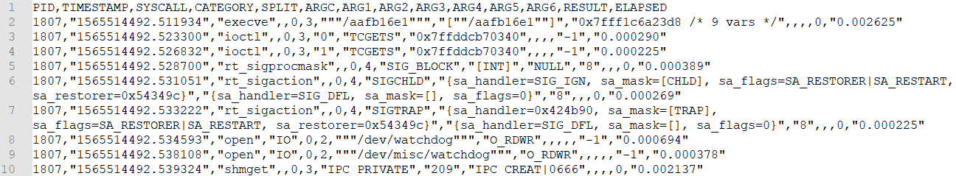
資料集描述
八個 malware family：Android、Bashlite、Mirai、Unknown、Tsunami、Dofloo、Xorddos 與 Hajime
不是 API call sequence，而是 system call sequence
主要使用 TIMESTAMP 跟 SYSCALL 兩個欄位

Slide 4
Siamese network for few-shot learning
方法一
10種類型
1.File system
2.Network
3.Time
4.Process management
5.Signals
6.Inter Process Communication
7.Non-uniform memory access
8.Linux key management
9.System-wide
10.Other

Slide 5


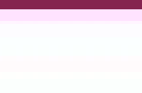
Siamese network for few-shot learning
方法一
Bashlite
Miral
Unknown
2-shot-3-way
訓練張數:6張 測試張數:1128張
train accuracy:0.75 test accuracy:0.5

Slide 6
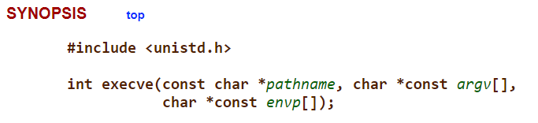
Siamese network for few-shot learning
方法二
category 分類改用該 system call 需要引入哪個 header
轉成 16 * 16 的 image
3 way 5 shot
Train acc: 0.71 Test acc: 0.66

Slide 7
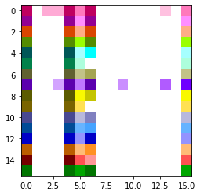
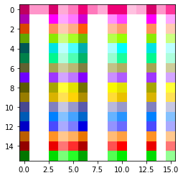
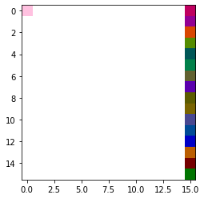
Siamese network for few-shot learning
方法二
Mirai
Dofloo
Bashlite

Slide 8
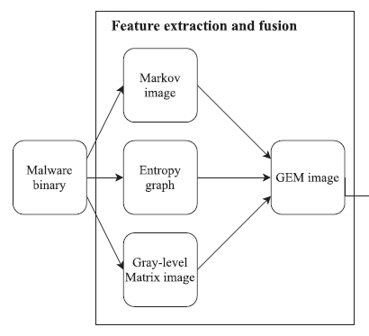
Siamese network for few-shot learning
方法三
input 使用 binary file
三種方法分別生成 RGB
Markov image：取 binary 的 2-gram byte 的 frequency matrix 和 probability matrix
Entropy graph：每 128 bit 切分成一個區塊，計算每個區塊的 Shannon entropy 後繪成圖表，再 resize 成 256 * 256

Slide 9
Siamese network for few-shot learning
方法三
Gray-level matrix image：將 2-gram byte matrix 的 frequency matrix 的數值降為 0~128，接著分別用 4 個角度 0度, 45度, 90度, 135度 的 Gray-Level Co-occurrence Matrix，Gray-Level Co-occurrence Matrix 是計算圖片中不同角度下相鄰的 pixel 出現的機率，得出 4 個 128 * 128 的 matrix 後，將他們拼在一起，得到第三個 matrix。

Slide 10
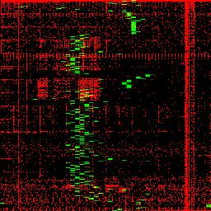
Siamese network for few-shot learning
方法三
Result
10 training data and 90 test data
Train loss: 0.3495
Train accuracy: 0.7500
Test loss: 0.69
Test accuracy: 0.53

Slide 11
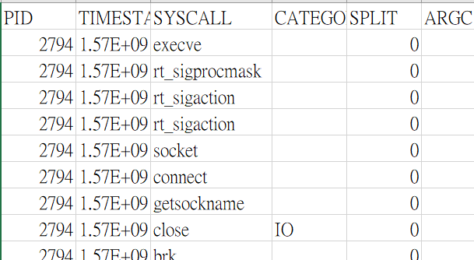
非few-shot 方法實作比較(BSM方法實作)

Slide 12
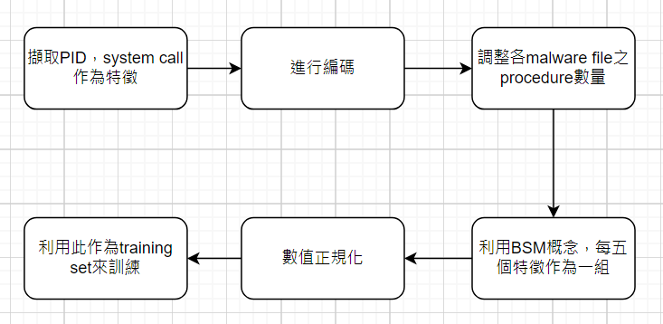
非few-shot 方法實作比較(BSM方法實作)

Slide 13
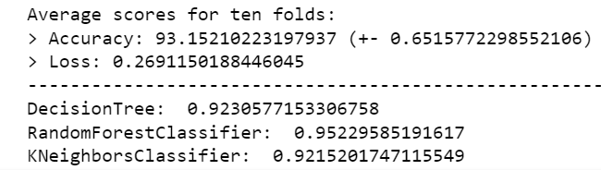
非few-shot 方法實作比較(BSM方法實作)

Slide 14
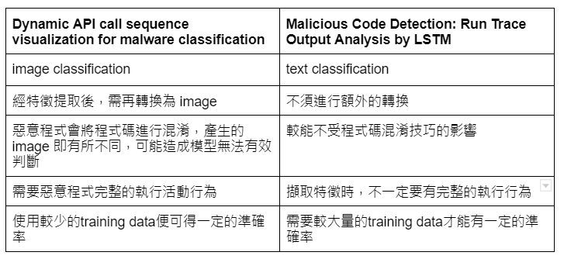
比較

